Slide 1
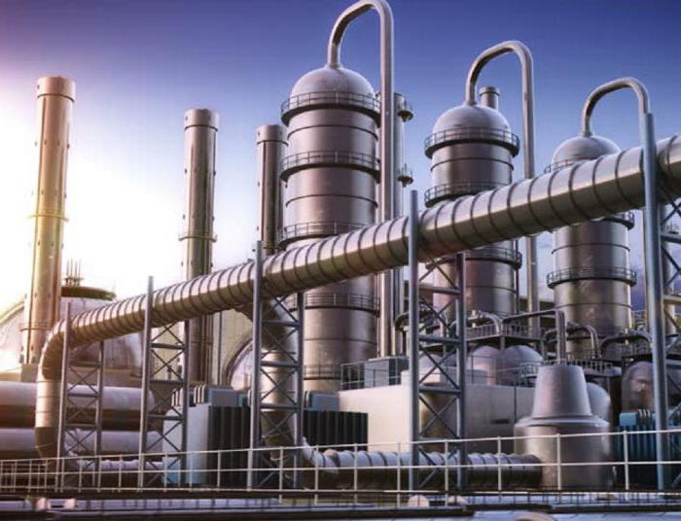
UNIVERSIDADE FEDERAL DO TRIÂNGULO MINEIRO
ENGENHARIA QUÍMICA
CINÉTICA QUÍMICA E CÁLCULO DE REATORES I
Prof. Priscila Pereira Silva
priscila.silva@uftm.edu.br
2020

Slide 2
AULA 05
Exercícios

Slide 3
Exercício 01:
Produção de óxido de etileno a partir de etileno e O₂ ocorre segundo a reação:
C₂H₄ + ½ O₂ ↔ C₂H₄O
O reator deverá operar a 270°C e 1,5 atm. Devido a elevada temperatura do processo, a seguinte reação secundária oxida o etileno:
C₂H₄ + 3 O₂ ↔ 2 CO₂ + 2 H₂O
Alimentação: 5% mol de etileno
95% mol de air
Espera-se converter 50% do etileno a óxido de etileno e 40% a CO₂ e H₂O. Calcule a composição na saída do reator.

Slide 4
Então: Base de Cálculo: Alimentação: 1 mol de etileno
1 mol ------5%
X ----------95%
X=19 mols de air
19 mols de air--------100%
Y ----------------21% O₂
Y=3,99 mols de O₂
Assim, teremos 15,01 mols de N₂

Slide 5
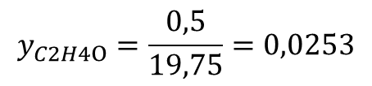
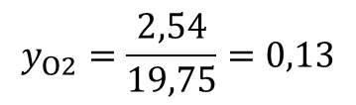
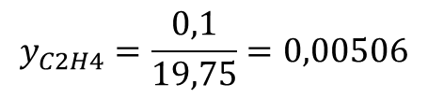
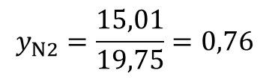
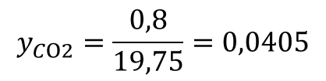
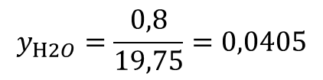
C₂H₄ + ½ O₂ ↔ C₂H₄O (X₁)
C₂H₄ + 3 O₂ ↔ 2 CO₂ + 2 H₂O (X₂)
Espécie | Início | Reação 1 | Reação 2 | Final
C₂H₄ | 1 | -X₁ | -X₂ | 1-X₁-X₂=1-0,5-0,4=0,1
C₂H₄O | --- | X₁ | --- | X₁=0,5
H₂O | --- | --- | 2X₂ | 2X₂=2.(0,4)=0,8
CO₂ | --- | --- | 2X₂ | 2X₂=2.(0,4)=0,8
N₂ | 15,01 | --- | --- | 15,01
O₂ | 3,99 | -1/2 X₁ | -3X₂ | 3,99-(1/2X₁ )-(3X₂)=3,99-(0,5.0,5)-(3.0,4)=2,54
N_{T}= 19,75
$$y_{C2H4}=\frac{0,1}{19,75}=0,00506$$
$$y_{CO2}=\frac{0,8}{19,75}=0,0405$$
$$y_{C2H4O}=\frac{0,5}{19,75}=0,0253$$
$$y_{N2}=\frac{15,01}{19,75}=0,76$$
$$y_{H2O}=\frac{0,8}{19,75}=0,0405$$
$$y_{O2}=\frac{2,54}{19,75}=0,13$$

Slide 6
Exercício 2: O íon I- é oxidado pelo peróxido de hidrogênio H₂O₂ em ambiente ácido a íon I₃⁻
3I⁻ + H₂O₂ + 2H⁺ → I₃⁻ + 2H₂O
Uma série de experimentos foi conduzida para determinar a velocidade inicial de formação do I₃⁻, com valores das concentrações iniciais dos diversos reagentes. Determine a ordem de reação em relação aos três reagentes e o valor numérico da constante cinética K. Os dados experimentais obtidos são reportados na tabela abaixo
Experimento | C_{I-} (mol.L⁻¹) | C_{H2O2} (mol.L⁻¹) | C_{H+} (mol.L⁻¹) | r_{o} (mol.L⁻¹.s⁻¹)
1 | 0,010 | 0,010 | 0,00050 | 1,15.10⁻⁶
2 | 0,010 | 0,020 | 0,00050 | 2,30.10⁻⁶
3 | 0,020 | 0,010 | 0,00050 | 2,30.10⁻⁶
4 | 0,010 | 0,010 | 0,0010 | 1,15.10⁻⁶

Slide 7
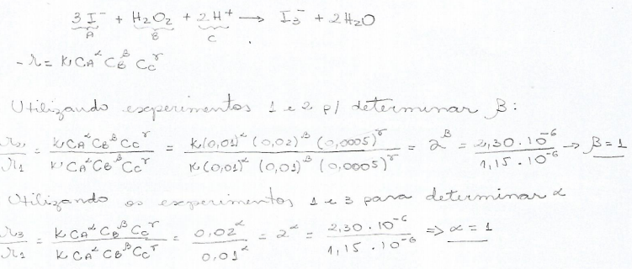

Slide 8
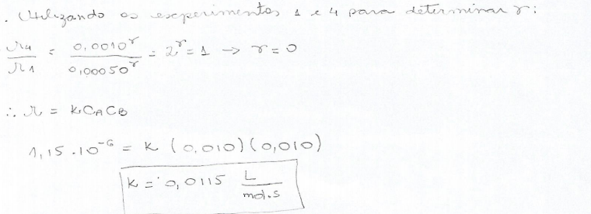

Slide 9
Exercício 3: A reação em fase gasosa
A + 1/2B→ C
É conduzida de forma isotérmica. A alimentação é composta por 60% de A e 40% de B em base molar, a uma pressão igual a 10,2 atm e 250°C.
a) Construa a tabela completa dessa reação.
b)Calcule a concentração de cada composto envolvido quando a conversão de A é de 40%
c) Calcule a concentração de cada composto envolvido quando a conversão de B é de 50%

Slide 10
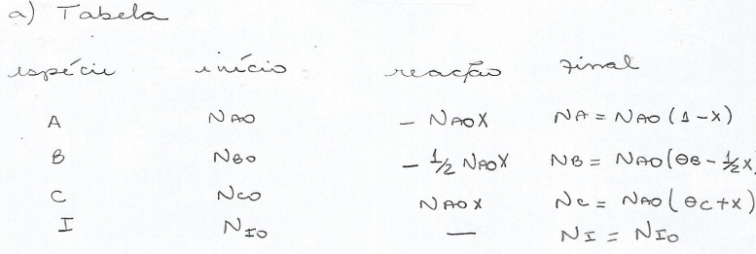

Slide 11
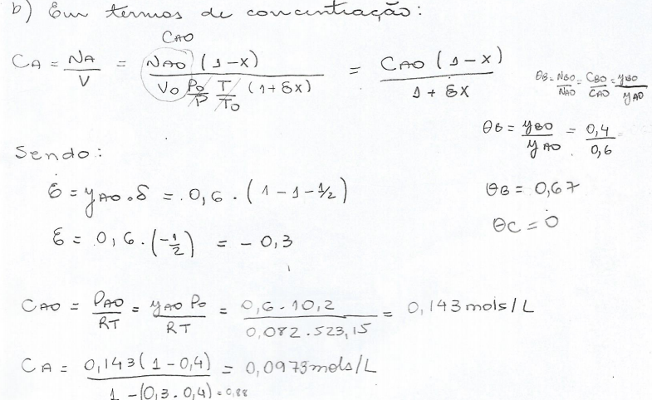

Slide 12
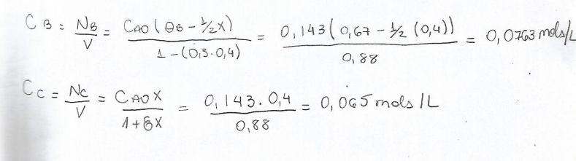
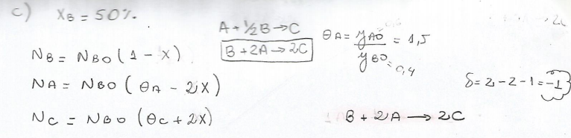

Slide 13
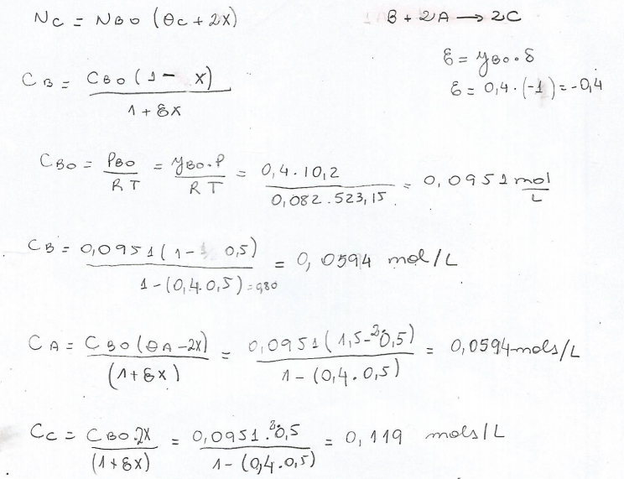

Slide 14
obrigada

